Slide 1



Pitch Deck Sunumu
2024
Gerçek Zamanlı Tarım Desteğiyle Tarımda Devrim Yaratıyoruz
Web Sitesi :
Telefon Numarası :
E-posta Adresi :
www.hap.global
+90 (532) 656 88 72
info@hap.global

Slide 2

GÜÇLÜ YÖNLERİ
S
W
  Yenilikçi platform: Mobil uygulama aracılığıyla uzman agronomistlere doğrudan erişim.
  Uygun fiyatlandırma: Sorgu başına 10 dolar, küçük ölçekli çiftçiler için esnek ve uygun maliyetli bir çözüm sunar.
  Ölçeklenebilir model: Ortaya çıkan tarım pazarlarında genişleme potansiyeli.
  Gerçek zamanlı destek: Fotoğraf ve video gönderimleri aracılığıyla hızlı sorun çözümü.
ZAYIF YÖNLERİ
  Başlangıçtaki coğrafi sınırlama: Türkiye'de başlayıp Türkçe konuşan ülkelere genişlemek, küresel bir kitleye ulaşmadan önce zaman alabilir.
  Ziraat mühendisi katılımına bağımlılık: Platformun başarısı, uzman ziraat mühendislerinin tutarlı kullanılabilirliğine ve katılımına dayanmaktadır.
O
T
FIRSATLAR
  Dijital çiftçilik araçlarının artan benimsenmesi: Kırsal alanlardaki çiftçiler arasında artan mobil kullanım.
  Küresel genişleme: Latin Amerika, Afrika ve Güneydoğu Asya'daki henüz keşfedilmemiş tarım pazarlarına girme potansiyeli.
  Çoklu gelir akışları: Soru başına ödeme, uygulama içi reklamlar ve premium abonelikler aracılığıyla para kazanma.
TEHDİTLER
  Rekabet: FarmLogs ve Plantix gibi yerleşik platformlar, veri odaklı yaklaşımlarıyla rekabet yaratabilir.
  Kullanıcı benimsemesi: Platformun başarısı, çiftçileri geleneksel yöntemler yerine dijital araçları benimsemeye ikna etmeye bağlıdır.

Slide 3
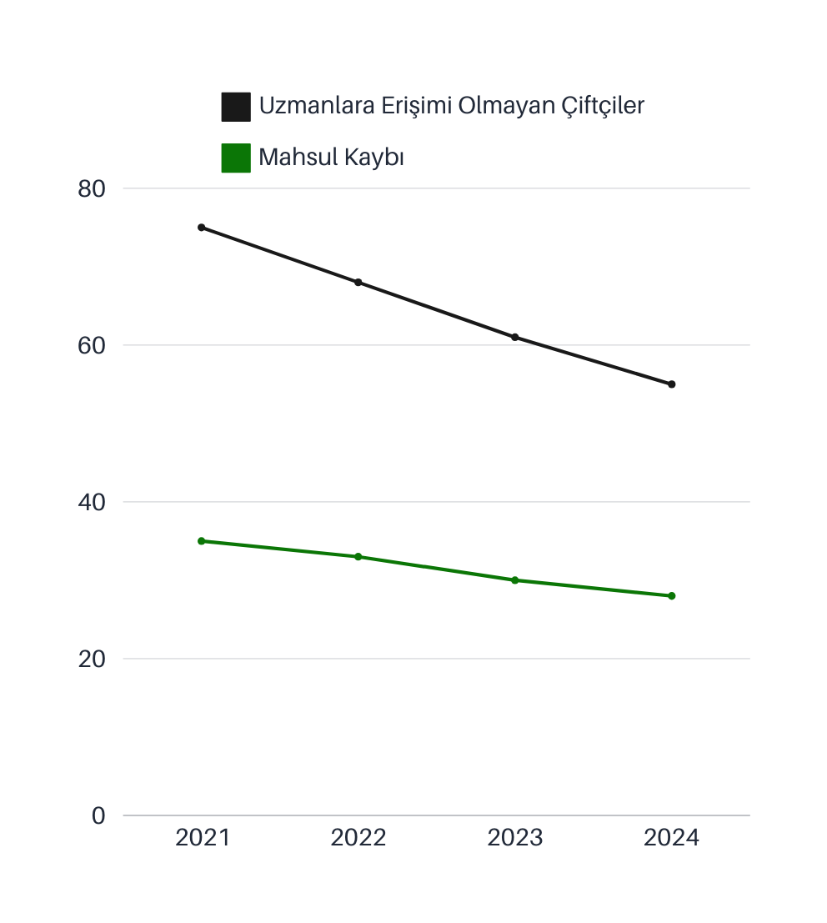


Çiftçiler Tarım Desteği Eksikliğiyle Mücadele Ediyor
Dünya çapındaki çiftçilerin karşılaştığı zorluk
Kırsal alanlardaki küçük ve orta ölçekli çiftçiler, uzman agronomistlere sınırlı erişim nedeniyle ürün sağlığını korumada zorluklarla karşı karşıyadır. Geleneksel hizmetler yavaş, bürokratiktir ve kişiselleştirilmiş tavsiyelerden yoksundur.
Temel Sorun: Birçok çiftçi, ürün hastalıklarını ve zararlı istilasını önlemek için gereken rehberliğe sahip değil.
Dünya genelindeki çiftlik sayısı:
570 milyon
Yüzde olarak gösterilmiştir

Slide 4


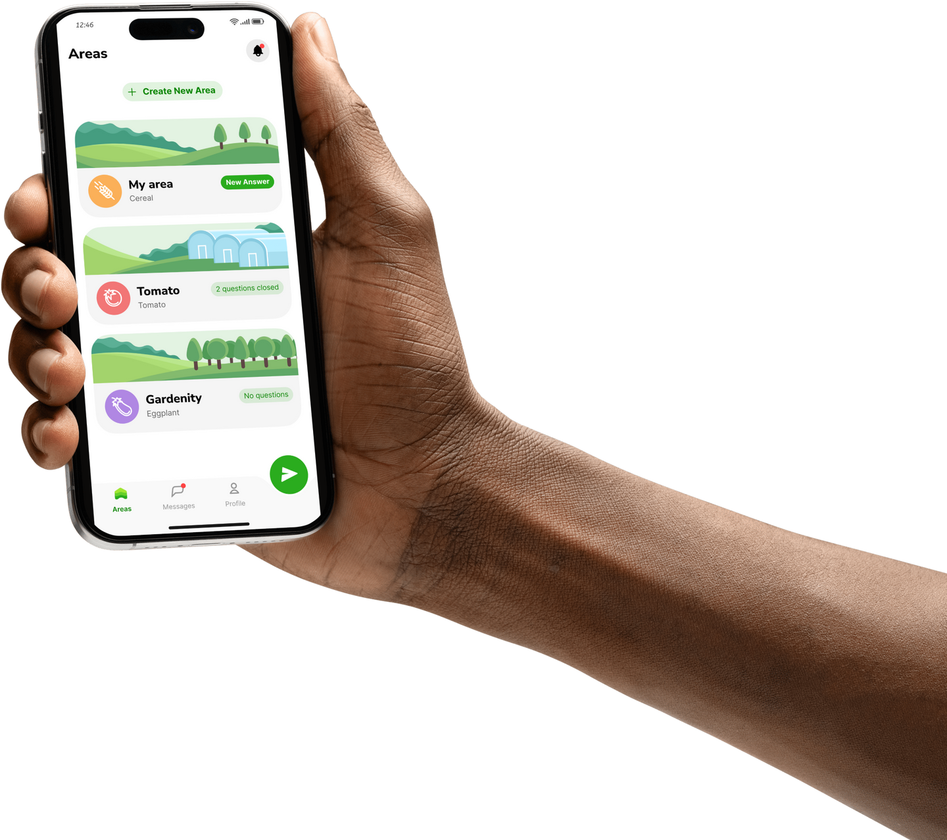
Stratejik akış
Nakit akışı optimizasyonu
Çiftçiler, ürün sorunlarına ilişkin soru, fotoğraf ve video göndererek özelleştirilmiş, gerçek zamanlı çözümlere erişebiliyor.
Soru başına ödeme modeli: Kişiselleştirilmiş, talep üzerine tarım desteği için sorgu başına 10 dolar.
Sağlıklı Tarım Platformu: Açığı Kapatmak
Dünya Çapındaki Çiftçilere Gerçek Zamanlı Destek
Platform, yüksek etkili, düşük maliyetli bir çözüm sunarak, tarım uzmanlığını en çok ihtiyaç duyanların erişimine sunuyor. Çiftçiler artık hızlı kararlar alabiliyor, ürün kayıplarını azaltabiliyor ve genel verimi artırabiliyor.

Slide 5
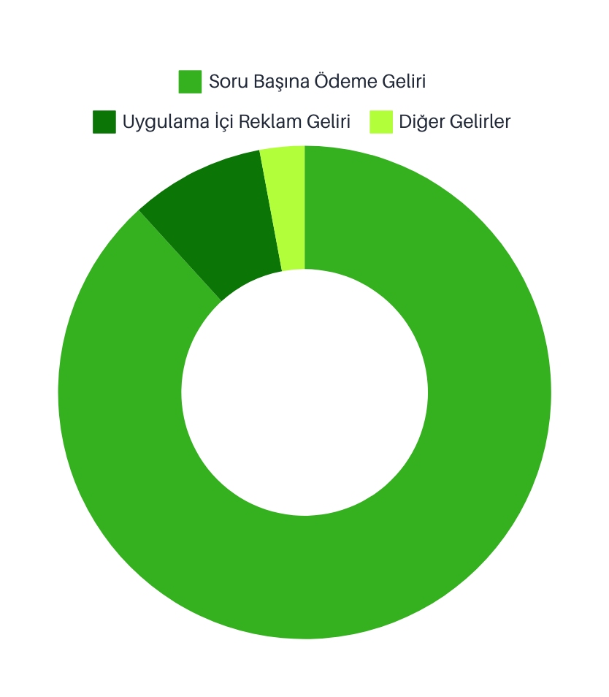
Kullanıcı Büyüme Potansiyeli:
1. Yıl: 10.000 kullanıcı.
2. Yıl: 100.000 kullanıcı.
3. Yıl: 1 milyon kullanıcı.
Abone Büyümesi Büyük Etki Yaratıyor
Ölçeğin Gücü
Maliyet Verimliliği Üzerindeki Etki: Platform ölçeklendikçe, operasyonel maliyetler nispeten sabit kalır, bu da her yeni kullanıcının kullanıcı başına genel maliyeti azalttığı anlamına gelir. Bu, Healthy Agro Platform'un erişimini genişletirken yüksek kar marjlarını korumasına olanak tanır.
  Soru Başına Ödeme Geliri (10.000 kullanıcıdan): 3 milyon $ (%88)
  Uygulama İçi Reklam Geliri: 0,3 milyon $ (%9)
  Diğer Gelirler (örneğin, premium abonelikler): 0,1 milyon $ (%3)
1. Yıl Projeksiyon Ayrıntısı

Slide 6
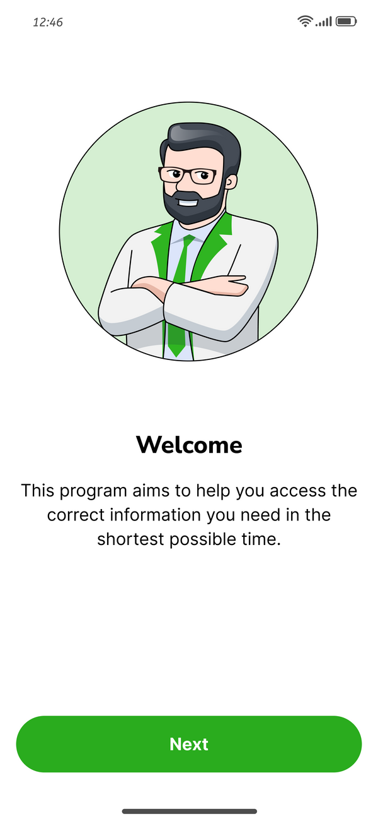
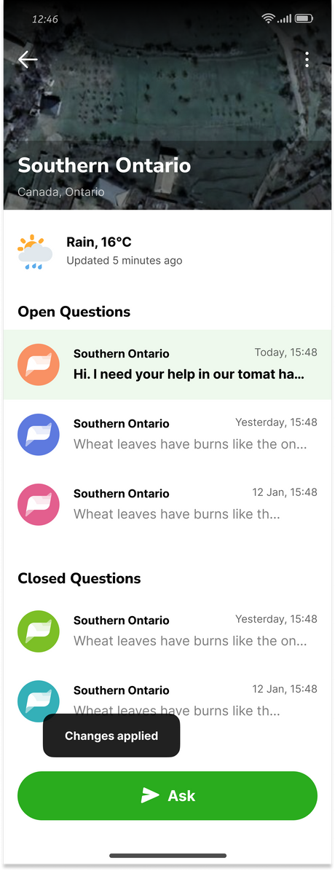
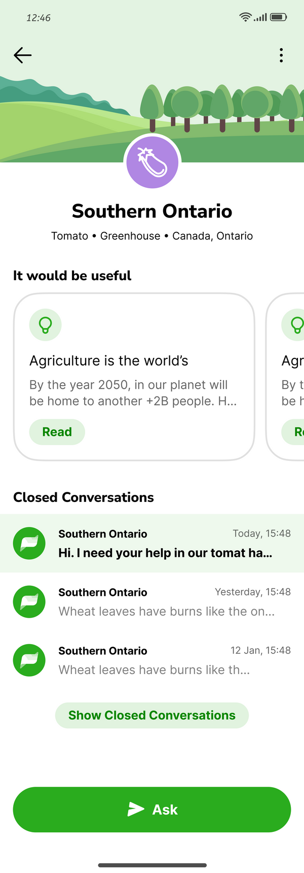
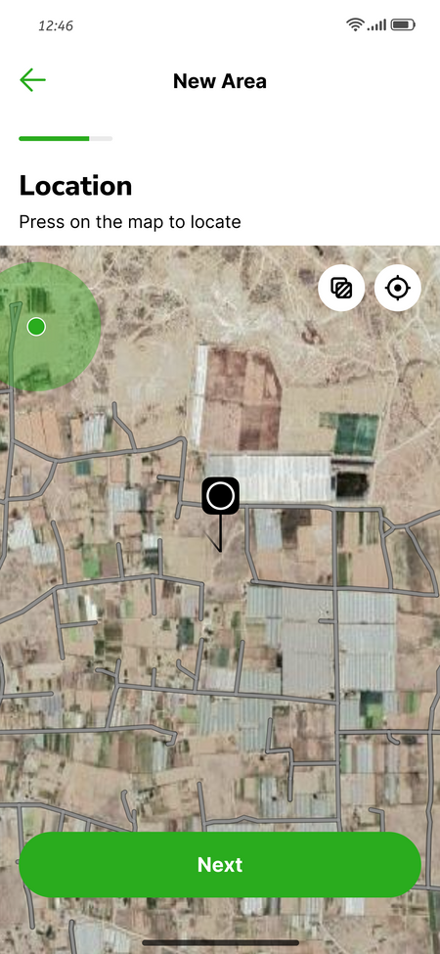
Hem Çiftçilere Hem de Ziraat Mühendislerine Fayda Sağlıyor
Çift Etki: Platform, bu iki grup arasında simbiyotik bir ilişki yaratmak için oluşturulmuştur. Çiftçiler zamanında ve uygun fiyatlı bir şekilde uzman yardımı alırken, agronomistler esnek ve karlı bir gelir kaynağından faydalanır. Bu çift fayda, her iki tarafın da büyümesine ve sürdürülebilirliğine yatırım yaptığı bir topluluk oluşturarak platformun başarısını garanti eder.
Çiftçilerin Faydası
Ziraat Mühendislerinin Faydası
Uygun bir fiyata her yerden uzman agronomi tavsiyelerine erişin. Zamanında kararlar alın, ürün kaybını azaltın ve verimliliğinizi sadece bir dokunuş uzağınızdaki uzman yardımıyla artırın.
Dünya çapındaki çiftçilere uzman tavsiyeleri sunarak esnek bir gelir elde edin. Coğrafi sınırlar yok—soruları kendi programınıza göre yanıtlayın ve küresel bir itibar oluşturun.

Slide 7
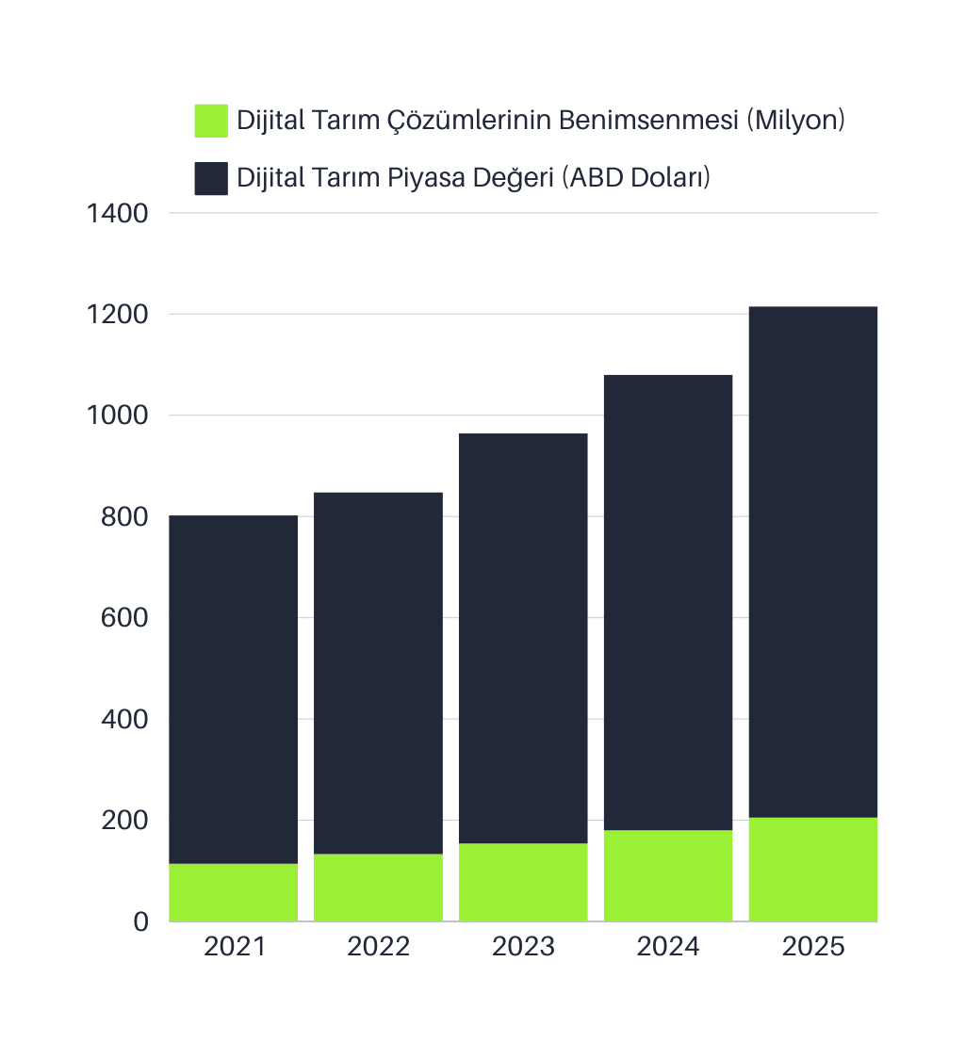
Dijital Çiftçilik Çözümlerine Yönelik Artan Talep
Dijital Dönüşümle Geniş Bir Küresel Pazar
Tarım sektörü, ürün sağlığı, zararlı yönetimi ve verim optimizasyonu ile ilgili uzun süredir devam eden zorlukları çözmek için giderek daha fazla dijital aracı benimsiyor. Tarım hizmetlerine erişimin sınırlı olduğu gelişmekte olan pazarlarda, dijital çözümler açığı kapatıyor ve çiftçilere ürünlerini yönetmek için uygun fiyatlı ve etkili yollar sağlıyor.
Yıla Göre Dijital Çiftçilik Çözümlerinin Benimsenmesi (Dijital Çözümleri Kullanan Çiftçilerin Yüzdesi)
  2021: 22%
  2022: 26%
  2023: 30%
  2024 (Tahmin edilen): 35%
  2025 (Tahmin edilen): 40%

Slide 8
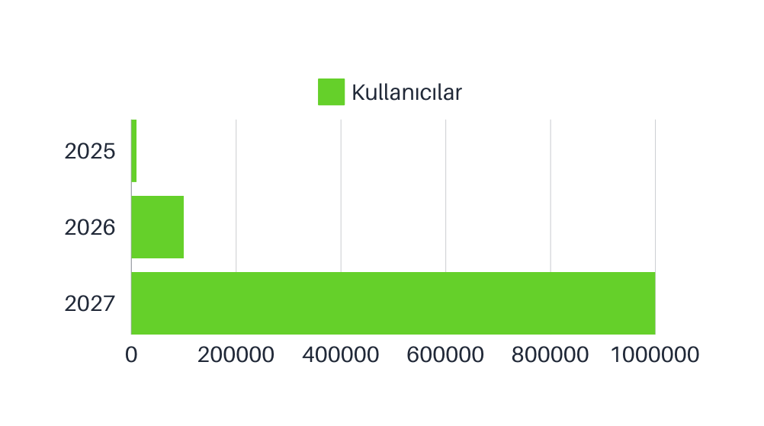
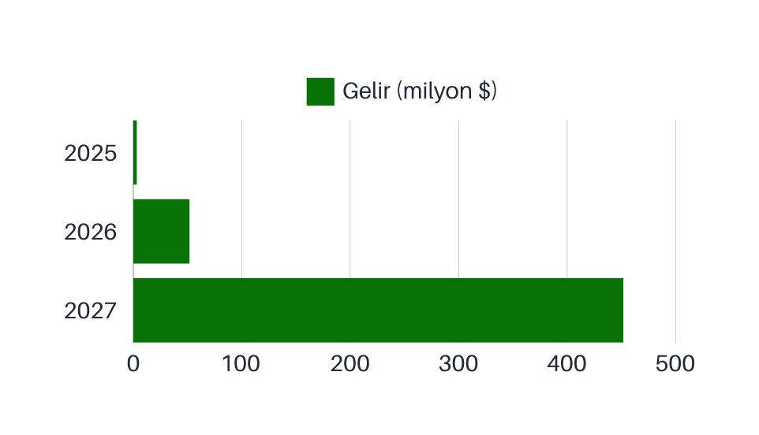


Önemli Gelir Büyümesinin Kilidi
Büyüyen Kullanıcı Tabanı, Büyüyen Gelir
Gelirin birincil kaynağı, çiftçilerin uzman agronomi tavsiyesi almak için soru başına 10 dolar ödediği soru başına ödeme modelinden gelir. Kullanıcı tabanı büyüdükçe, bu önemli bir gelir yaratır.
Uygulama içi reklamlar
Premium abonelikler
Ayrıca şirketlere tohumlar, pestisitler ve çiftçilik ekipmanları gibi ilgili ürünlerle doğrudan çiftçilere ulaşma şansı sunarak önemli bir rol oynar. Daha fazla çiftçi platformu benimsedikçe bunun önemli ölçüde artması bekleniyor.
Daha büyük işletmeler için tanıtılacak olan bu özellik, çiftçilere sürekli uzman tavsiyelerine ve ürün izleme, sağlık takibi ve otomatik uyarılar gibi gelişmiş özelliklere erişim imkânı sunacak.
Soru başına ödeme modeli oldukça ölçeklenebilirdir ve daha fazla kullanıcı katıldıkça, operasyon maliyeti nispeten sabit kalır ve karlılığı artırır. Ayrıca, daha fazla çiftçi ve agronomist platformla etkileşime girdikçe ve daha fazla marka ekosistem içinde reklam verdikçe reklam gelirinin yıllık %25 oranında artması bekleniyor

Slide 9
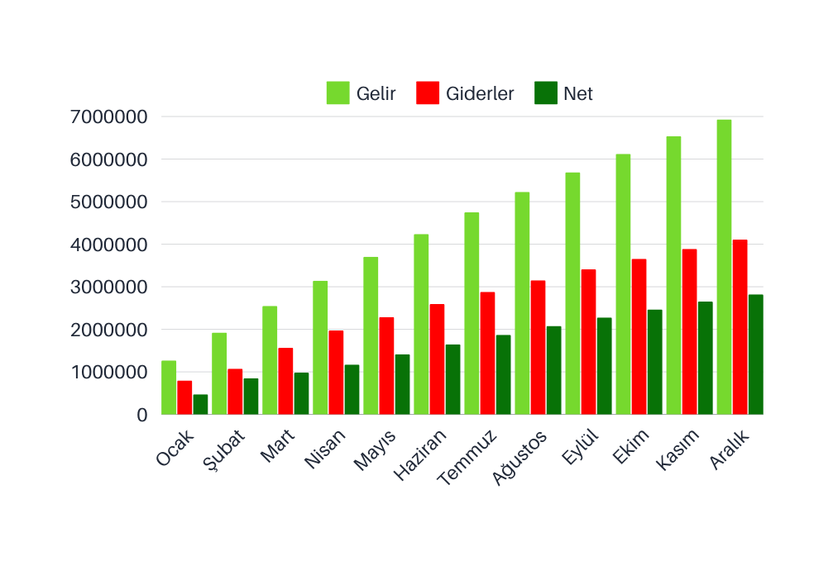
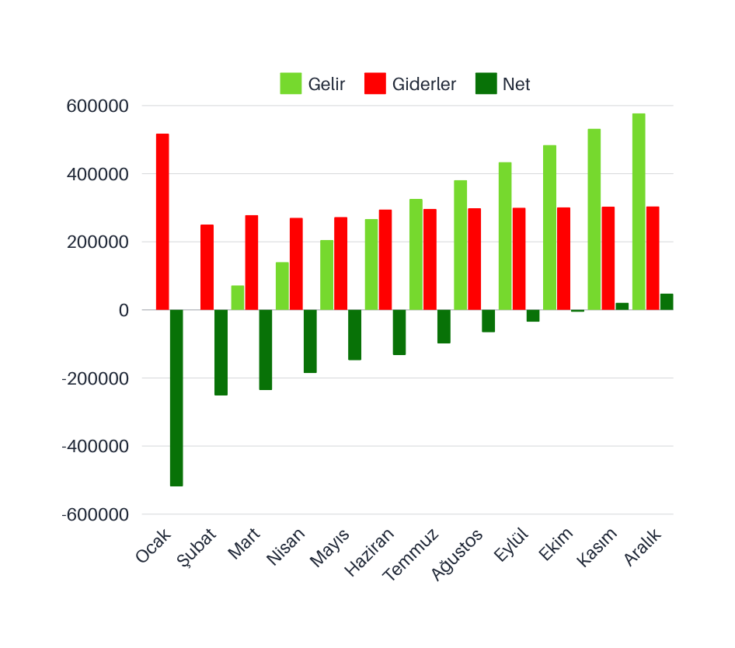
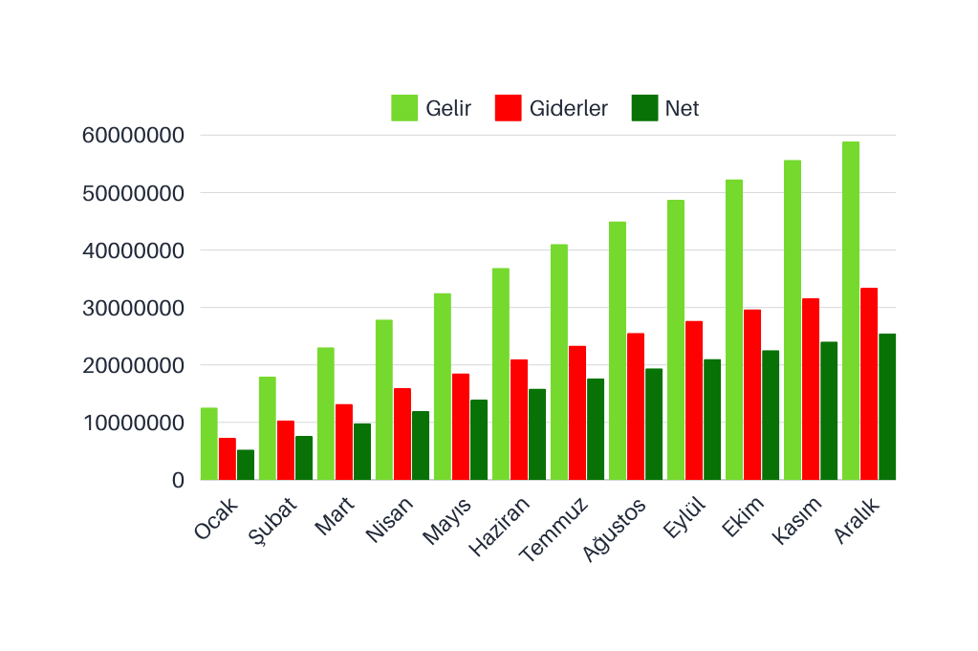
Giderler:
2026
2025
2027

Slide 10


www.hap.global
Küresel Mahsul Atığının Azaltılması
Uzman Rehberliğinin Eksikliğinden Kaynaklanan Bitkisel Atık
Bitkisel Atıkta Tahmini Azalma:
Mahsul Verimi Üzerindeki Etki:
Küresel Bitkisel Atık Genel Bakışı:
Healthy Agro Platform'un yaygın bir şekilde benimsenmesiyle, önümüzdeki on yılda ürün kayıpları küresel olarak %20'ye kadar azaltılabilir. Bu, yıllık 260 milyon ton gıda tasarrufu anlamına gelir ve tahmini değeri 200 milyar dolardır.
Uzman rehberliğinde çiftçiler, bölgeye ve ürün türüne bağlı olarak ürün verimlerinde %15-30 oranında artış olduğunu bildirmiştir. Bu yalnızca gıda güvenliğini iyileştirmekle kalmaz, aynı zamanda çiftçilerin gelirini de artırarak kırsal ekonomik büyümeye katkıda bulunur.
Birleşmiş Milletler, küresel mahsul üretiminin %20-40'ının her yıl verimsiz çiftçilik uygulamaları, gübre ve pestisitlerin yanlış kullanımı ve mahsul hastalıklarının zamanında teşhis ve tedavi edilememesi nedeniyle kaybedildiğini tahmin ediyor.

Slide 11
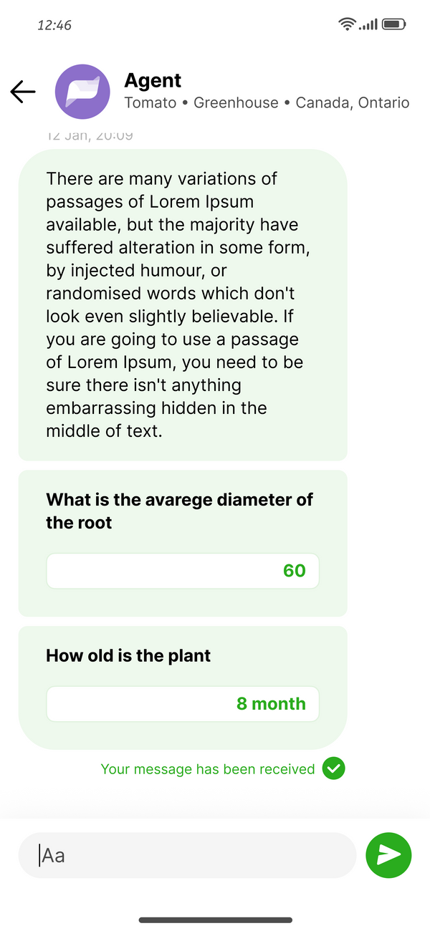
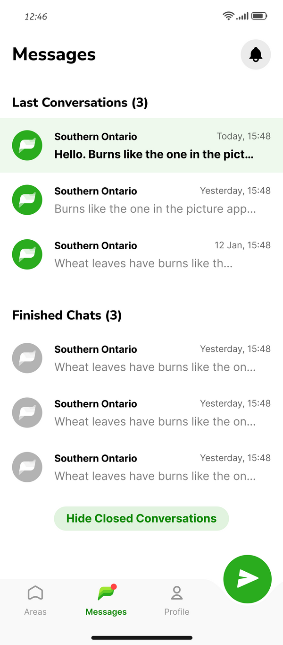
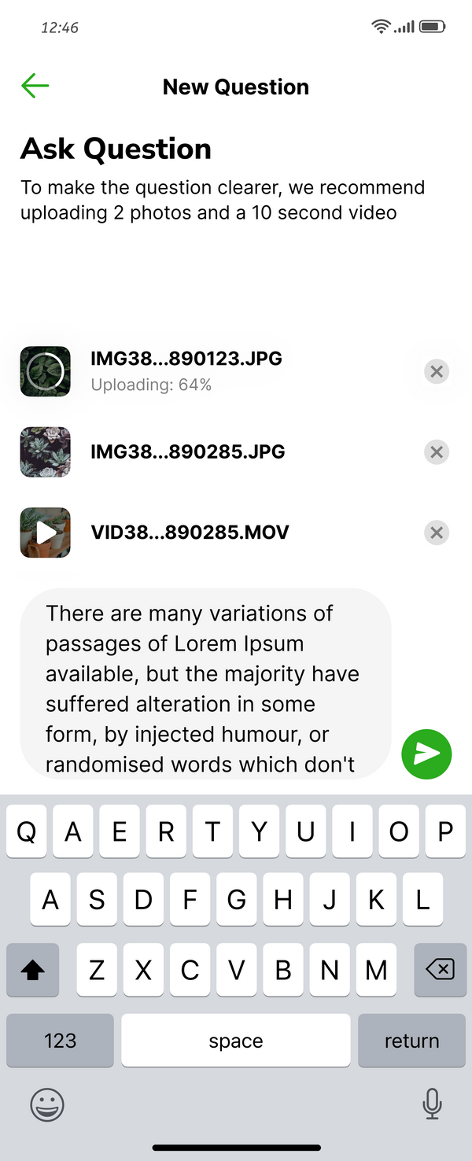
Tahmini Etki: 1. Yılda 10.000 ücretli kullanıcıyla, bu model tek başına yaklaşık
3 milyon dolar gelir elde edecektir.
3. Yılda 1 milyon ücretli kullanıcıyla bu sayının yıllık 100 milyon doların üzerine çıkması mümkün.
Soru Başına Ödeme Modeli:
  Temel gelir kaynağı, çiftçilerin özel agronomi tavsiyesi almak için sorgu başına 10 dolar ödediği soru başına ödeme modelidir.
  Platform ölçeklendikçe, bu model her yeni kullanıcının doğrudan gelire katkıda bulunmasını sağlar ve daha fazla kullanıcı, agronomistler için daha fazla etkileşim anlamına gelir ve platforma daha fazla uzman çeker.

Slide 12
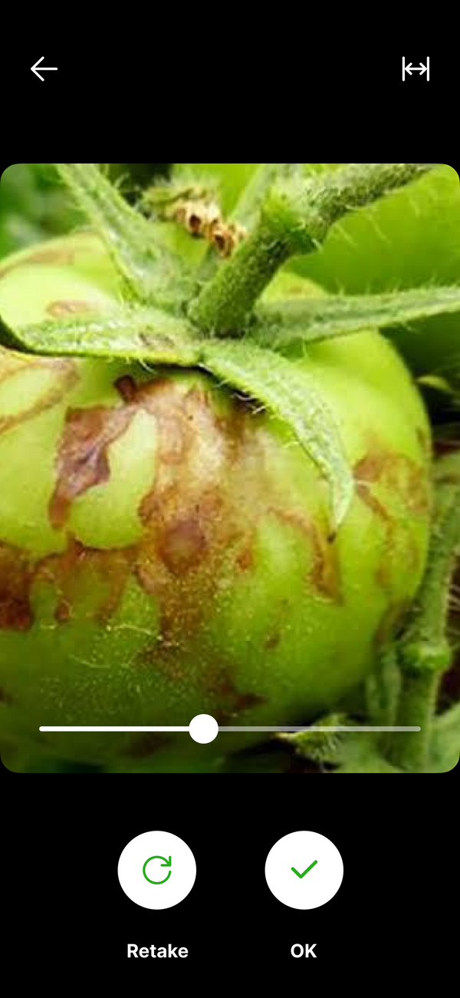
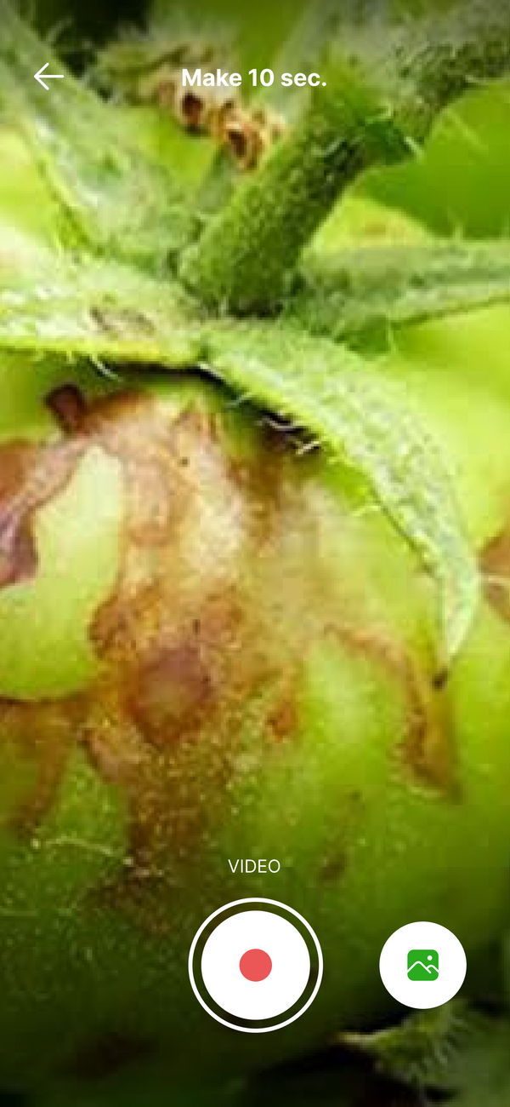


Uygulama İçi Reklam:
Healthy Agro Platform, tarım aletleri, tohumlar, gübreler ve diğer çiftçilik ürünleri satan işletmelerin reklamlarına ev sahipliği yapacaktır. Şirketler, önemli reklam geliri fırsatı yaratan, son derece hedefli çiftçi kitlemize ulaşmak istiyor.
Öngörülen Etki: Reklam gelirinin 1. yılda 1 milyon dolar olması bekleniyor.
Platforma daha fazla reklamveren katıldıkça yıllık %25 büyüme. 3. Yıla kadar reklam geliri yıllık 10 milyon doları aşabilir.

Slide 13
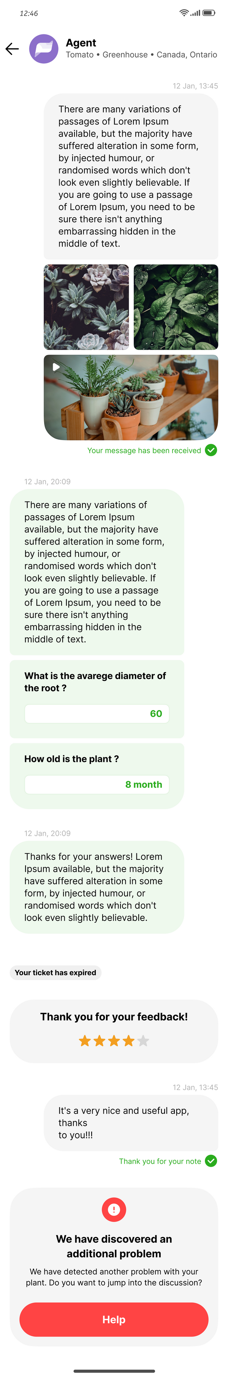
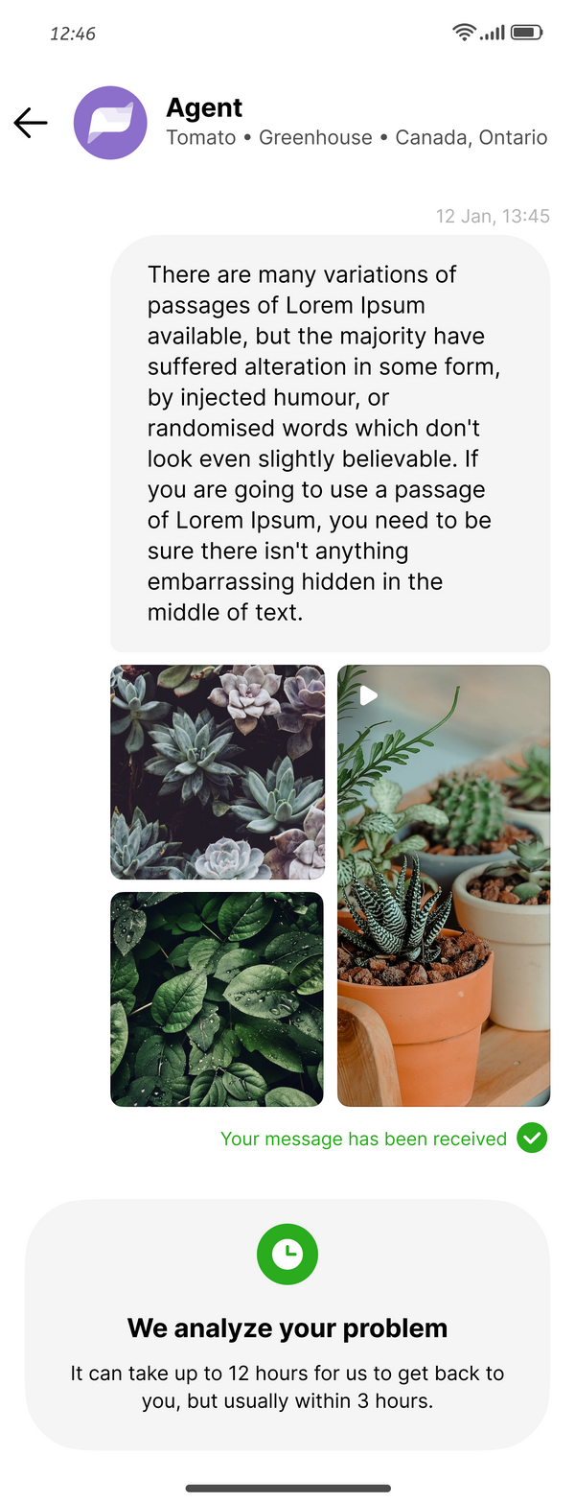
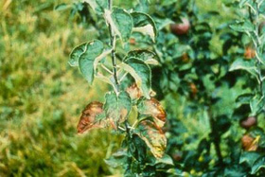
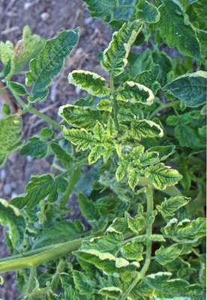
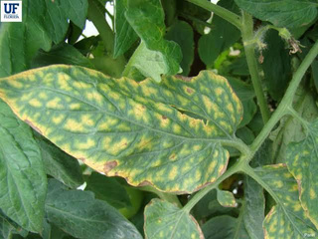
Premium Abonelikler:
Soru başına ödeme hizmetlerinin yanı sıra, büyük ölçekli çiftçilik faaliyetleri yürütenler veya sürekli desteğe ihtiyaç duyanlar gibi daha ileri düzey ihtiyaçları olan çiftçiler için premium abonelik paketleri sunmayı planlıyoruz.
Premium kullanıcılar, öncelikli danışmanlık, sürekli ürün sağlığı takibi ve gelişmiş analizlere erişim gibi avantajlardan yararlanacak.
Öngörülen Etki: Premium aboneliklerin 3. yıla kadar ek 5 milyon dolar gelir sağlaması bekleniyor.

Slide 14



www.hap.global
Rekabet Avantajı
Pazarda Öne Çıkmak
AI İnsan Uzmanlığı:
Bölgeler Arası Ölçeklenebilir:
Topluluk Oluşturma:
Sağlıklı Tarım Platformu:
Plantix ve FarmLogs gibi rakipler yapay zeka tarafından oluşturulan öneriler sunarken, Healthy Agro Platform gerçek insan uzmanlığına öncelik verir. Ziraat mühendisleri deneyime ve bölgesel anlayışa dayalı eyleme geçirilebilir içgörüler sağlar.
Çok dilli destek ve küresel bir ziraat mühendisleri ağına erişim sağlayan platform, küresel ölçekte ölçeklenecek ve farklı bölgelerdeki çiftçilere kişiselleştirilmiş tavsiyelerde bulunacak şekilde tasarlanmıştır.
Sağlıklı Tarım Platformu, ziraat mühendisleri ve çiftçilerden oluşan bir topluluk oluşturarak kalıcı ilişkiler ve sürekli destek oluşturur; bu da sadık bir kullanıcı tabanı oluşturmada önemli bir faktördür.
Gerçek zamanlı, kişiselleştirilmiş uzman tavsiyesi modeli sayesinde rakiplerinden farklıdır. Genel algoritmalara veya yapay zeka destekli çözümlere dayanan diğer platformların aksine, Healthy Agro Platform çiftçileri doğrudan kalifiye agronomistlerle bir araya getirerek her yanıtın onların özel ihtiyaçlarına göre uyarlanmasını sağlar.

Slide 15






Küresel Büyüme İçin Bir Yol Haritası
Aşama 1 (2025): Türkiye ve Türkçe konuşan ülkelerde lansman
4
Türkiye
3
5
Kazakistan
6
Özbekistan
7
Türkmenistan
8
Azerbaycan
Bu bölgelerde tarımsal desteğe güçlü ihtiyaç duyan önemli tarım sektörleri bulunmaktadır.

Slide 16
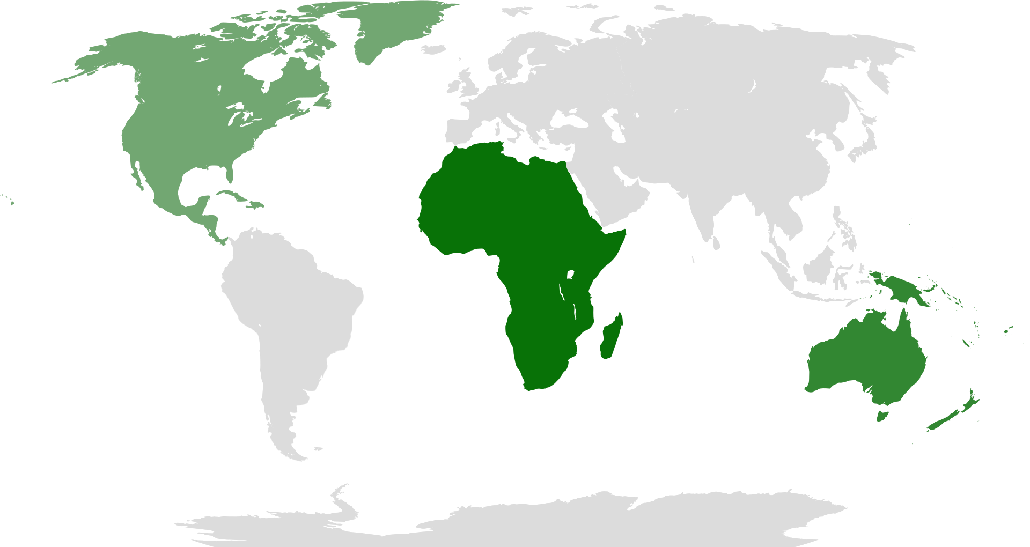



AŞAMA 2: AFRİKA
Nüfus
Afrika, 1,3 milyardan fazla nüfusuyla dünyanın en kalabalık ikinci kıtasıdır.
Yüz ölçümü
Yaklaşık 30,37 milyon kilometrekarelik alanıyla dünyanın ikinci büyük kıtasıdır.
Dil
Afrika dil açısından çeşitliliğe sahiptir; 2.000'den fazla farklı dil konuşulmaktadır.
Afrika ve Güneydoğu Asya'ya açılmak, özellikle tarımsal ekonomilerin hızla büyüdüğü ve küçük ölçekli çiftçilerin hakim olduğu Nijerya, Kenya ve Vietnam gibi ülkelere odaklanmak.

Slide 17
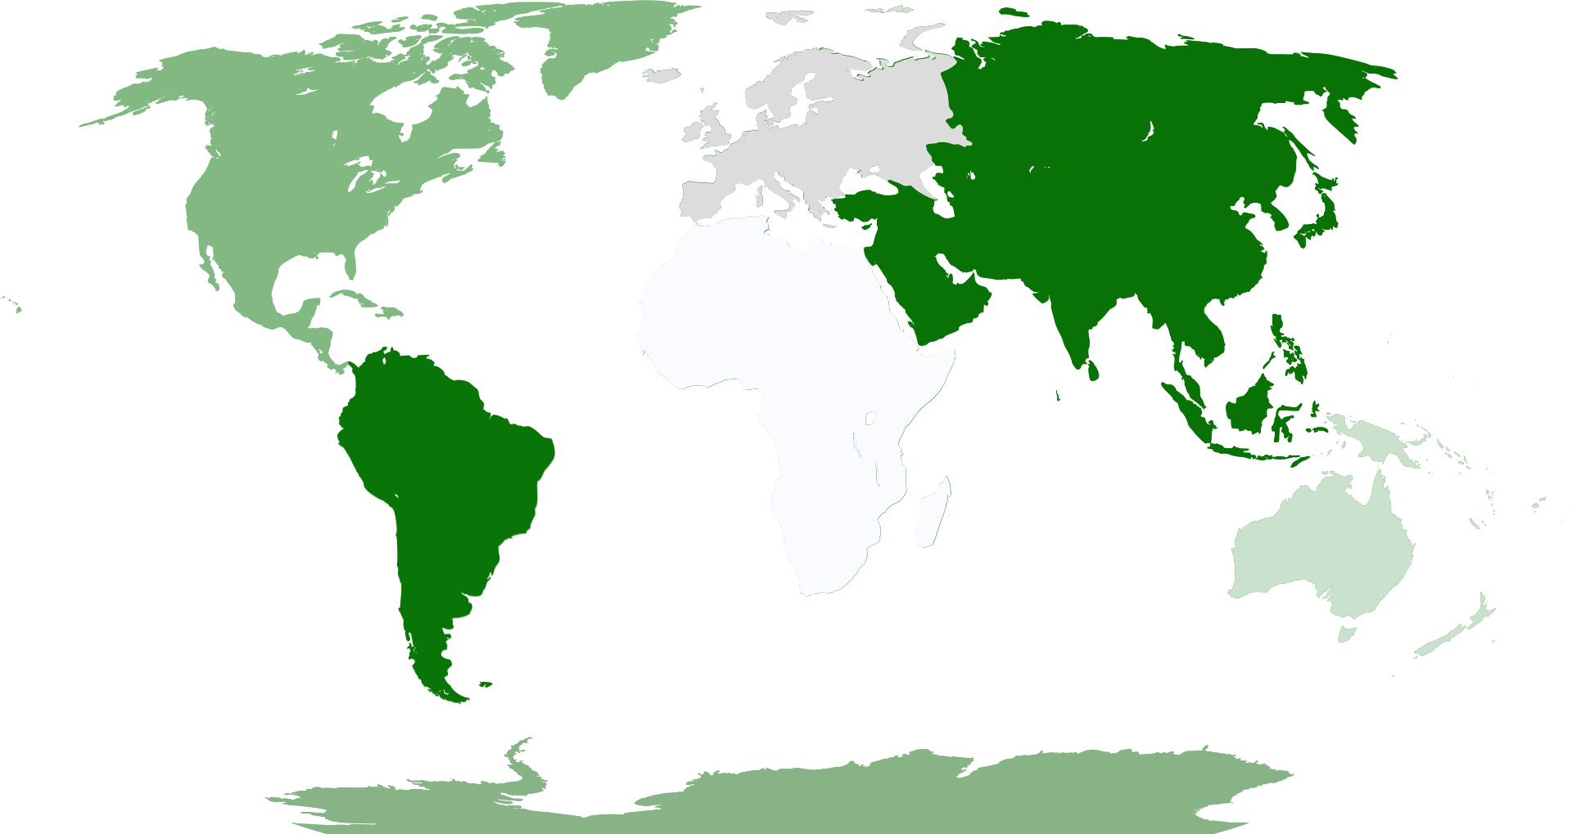
AŞAMA 3: GÜNEY AMERİKA
Nüfus
Güney Amerika'nın nüfusu yaklaşık 430 milyondur.
Yüz ölçümü
Yaklaşık 17,84 milyon kilometrekarelik alanıyla dördüncü büyük kıtadır.
Dil
Portekizce, İspanyolca ve diğer yerel diller yaygın olarak konuşulmaktadır.
Brezilya, Arjantin, Meksika gibi tarımın ekonomide önemli rol oynadığı ülkeleri hedef alarak Latin Amerika pazarına giriyoruz.

Slide 18
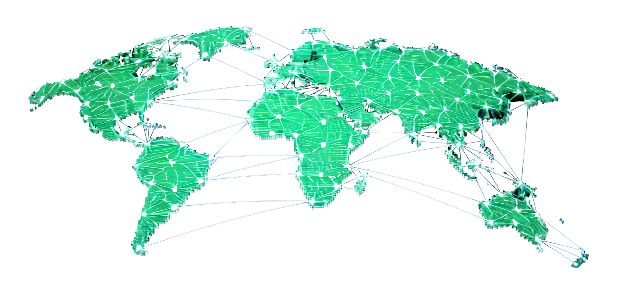
SON AŞAMA: DÜNYA ÇAPINDA
Sağlıklı Tarım Platformu, 2030 yılına kadar dünya çapında 10 milyon kullanıcıya ulaşmayı ve 50.000 ziraat mühendisinin birden fazla bölgede ve dilde destek sağlamasını hedefliyor.

Slide 19
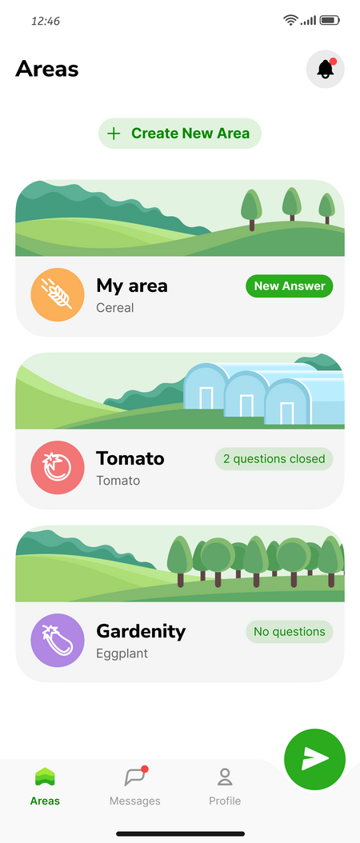
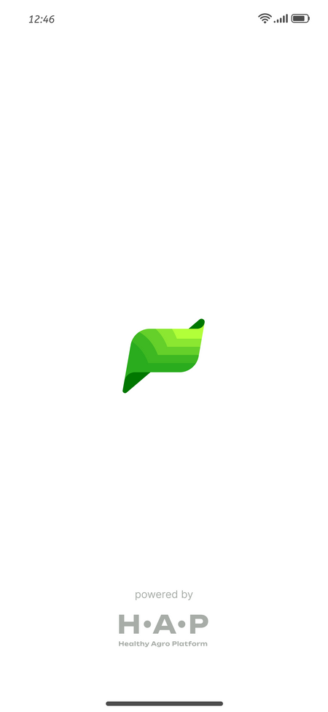
Dikkatiniz için teşekkürler
Web Sitesi:
Telefon Numarası:
E-posta Adresi:
www.hap.global
+90 (532) 656 88 72
info@hap.global

